Slide 1

Proiect Sectorial ADER 6.3.20
Cercetări privind perfectionarea tehnologiei de cultivare a legumelor in tipuri noi de spatii protejate in contextul schimbarilor climatice in vederea obtinerii de productii sigure si reducerea intensitatii tratamentelor chimice”
Perioada de desfasurare a proiectului: 2023 - 2026
Valoarea proiectului: 1.100.000 lei
Contract nr. 6.3.20/27.07.2023

Slide 2
Obiectivul specific al Fazei IV
Identificarea şi pregătirea spaţiilor protejate si a materialului biologic necesar derulării proiectului şi înfiinţarea experimentelor (anul II)
Activitatile Propiectului :
Activitate 4.1 Pregătirea tipurilor de spații constructive, a terenurilor, a materialului biologic (semințe și răsaduri) și înființarea culturilor după diverse scheme, efectuarea de determinări biometrice si monitorizarea efectului tratamentelor fitosanitare
Activitate 4.2 Monitorizarea unor parametri climatici zonali şi de microclimat în diferite tipuri constructive de spaţii protejate (partea a II a)
Activitate 4.3 Managementul activităţilor desfăşurate în cadrul etapei nr. 4(consorţiul)

Slide 3
Activitate 4.1 Pregătirea tipurilor de spații constructive, a terenurilor, a materialului biologic (semințe și răsaduri) și înființarea culturilor după diverse scheme, efectuarea de determinări biometrice si monitorizarea efectului tratamentelor fitosanitare
In cadrul proiectului ADER 6.3.20 s-a inceput prin desfiintarea culturilor anterioare si pregatirea materialului biologic (tomate tip inimă de bou-Andrada, tomate tip cherry- Carisma, soiul Siriana la Co, iar la P1- soiul de tomate Buzău 1600 ) necesar pentru a infiinta loturile experimentale atat la conducatorul de proiect cat si la parteneri.
Experimentele in cadrul proiectului au fost amplasate intr-un solar tip NaanDanJain, solar mare de tip industrial si sera SCDL Buzau, la CP-SCDL Buzau și la P1- ICDLF Vidra in sera , solar Israel si solar de tip tunel .
Realizarea serei dezvoltate pe verticală ne-a ajutat sa completam tehnologia de producere a răsadurilor de legume, în spaţii protejate cu o instalaţie mai eficientă atât din punct de vedere economic cât şi de protecţie a mediului ambiant. Rasadul a fost produs in sera verticala din cadrul SCDL Buzau unde l-am putut monitoriza din punct de vedere al bolilor si daunatorilor, dar si a dezvoltarii acestuia pe toata perioada pana la plantat.
🞂

Slide 4
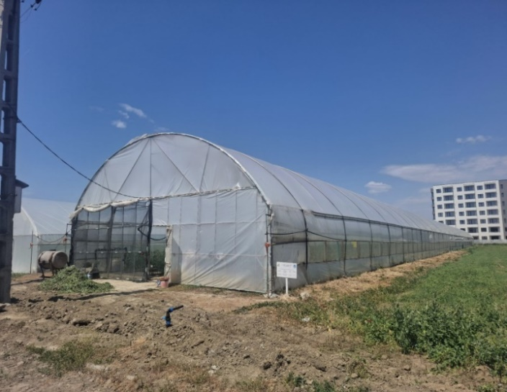
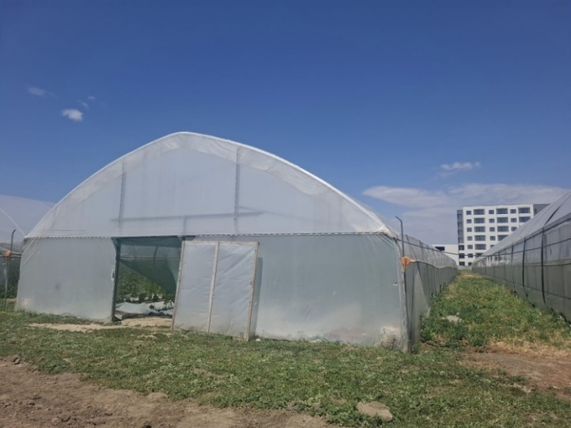
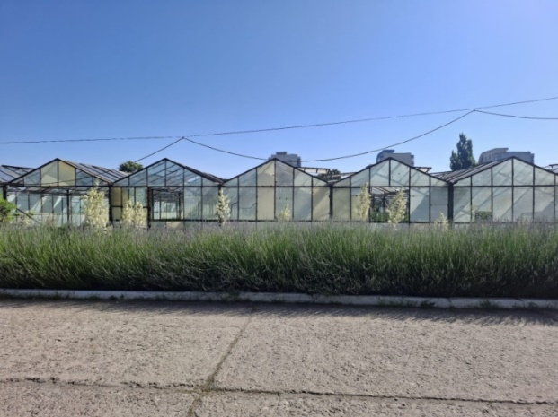
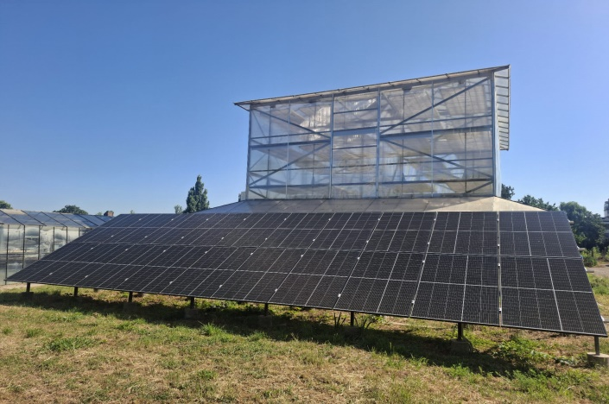
Figura 1. Solar Tip industrial Figura 2. Solar tip NaanDanJain
Figura 3. Sera SCDL Buzău
Figura 4. Sera verticală SCDL Buzău

Slide 5
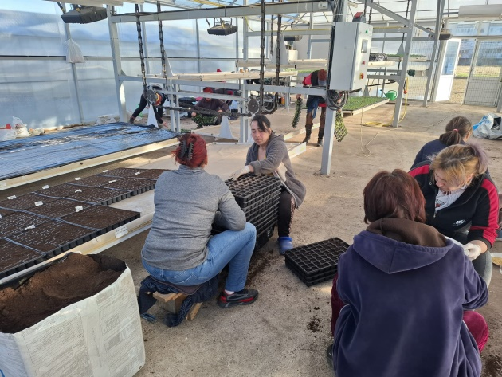
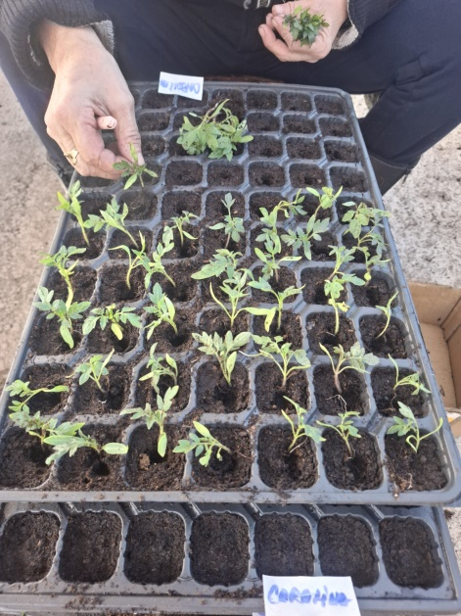
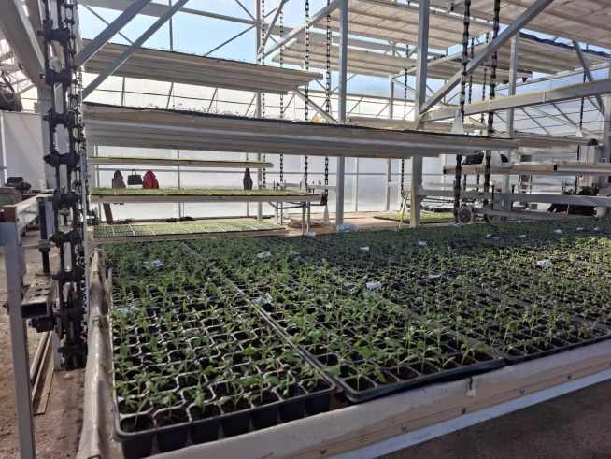
Producerea răsadului s-a realizat în sera verticală din cadrul S.C.D.L. Buzău și a constat în pregătirea paletelor alveolare cu 70 de alveole, însămânțarea tomatelor și repicatul acestora s-a efectuat manual la un interval de timp după răsărire de 20 zile .
S-a insămanțat un numar de 2000 de seminte de tomate inimă de bou si 2000 soiul Siriana pentru a inființa cultura in solarul mare de tip industrial, iar in seră s-a folosit un numar de 700 seminte tomate tip cherry Carisma
Dupa insămanțare s-a efectuat tratamente fitosanitare pentru prevenirea boli Pythium debaryanum - căderea plăntuțelor, iar la repicat s-a folosit produsul Raiza mix pentru inrădăcinare. Irigarea s-a facut in mod controlat in fiecare zi pentru ca plantele sa nu sufere și să se dezvolte normal
Figura 5. Producerea răsadului (semănatul și repicatul răsadurilor)

Slide 6
In urma obținerea răsadurilor, au fost efectuate o serie de observații privind creșterea și dezvoltarea acestora, monitorizându-se temperatura și umiditatea cu ajutorul unui sistem de răcire instalat în interiorul serei, precum și prin aerisirile amplasate pe acoperișul serei verticale.
Tabel 1. Determinări biometrice Tomate Coralina

Slide 7
Tabel 2. Determinări biometrice Tomate Siriana
Tabel 3. Determinări biometrice Tomate Andrada

Slide 8
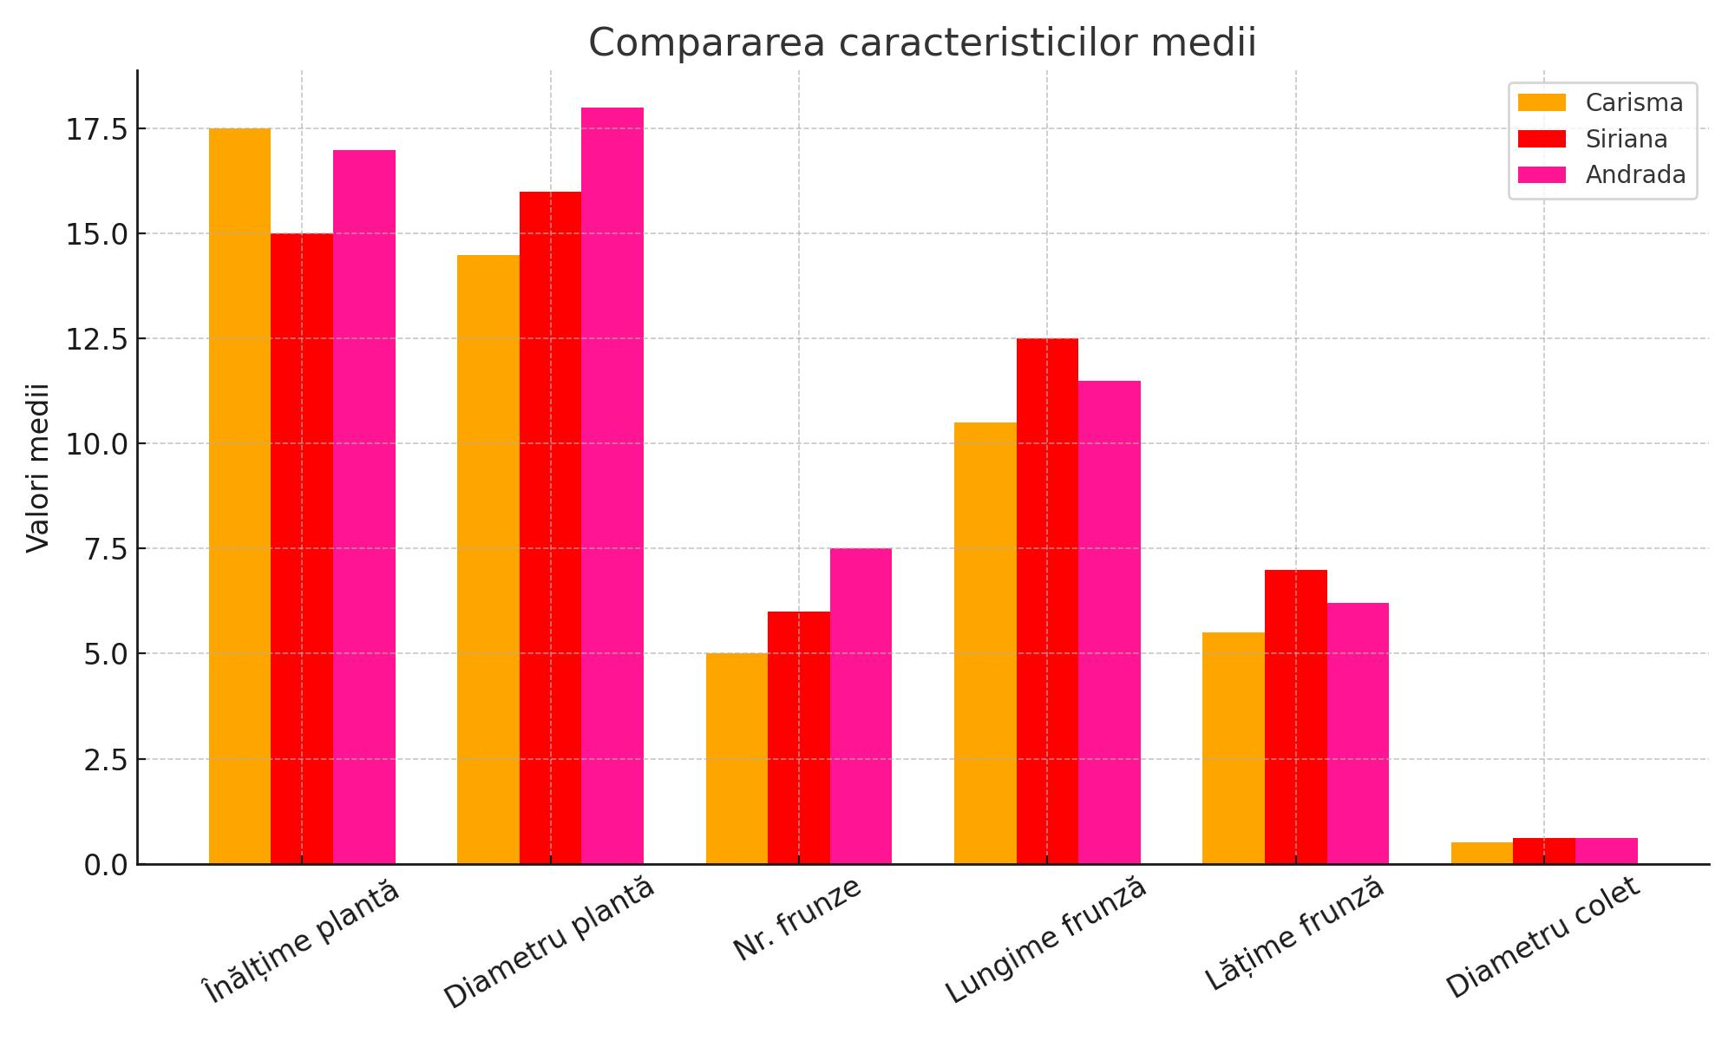
Figura 6. Compararea caracteristicilor dintre tomate: Coralina,Andrada si Siriana .
În urma determinărilor biometrice efectuate pe câte 14 plante pentru fiecare genotip analizat, au fost calculate valorile medii ale principalelor caracteristici vegetative. Rezultatele sunt sintetizate în figura 6.
Soiul Andrada, caracterizat prin fructe mari de tip mare Inimă de bou, s-a remarcat prin valori superioare pentru înălțimea plantei, diametrul plantei și numărul de frunze, indicând un potențial vegetativ ridicat și o capacitate de dezvoltare robustă.
Soiul Siriana , de asemenea cu fructe mari, a prezentat cele mai mari valori pentru lungimea și lățimea frunzelor, ceea ce sugerează o suprafață foliară extinsă, cu potențial de a susține o fotosinteză intensă și, implicit, o productivitate ridicată.
Soiul Carisma, cu fructe de tip cherry, a înregistrat valori mai reduse pentru majoritatea parametrilor vegetativi, fapt explicabil prin dimensiunile specifice ale acestui tip de tomate.

Slide 9
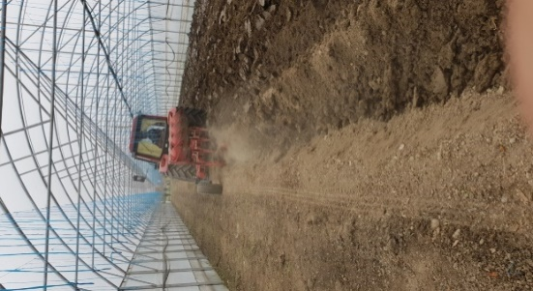
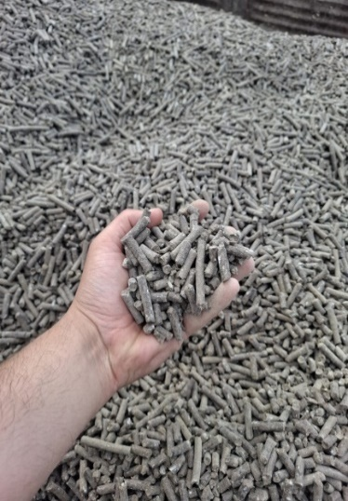
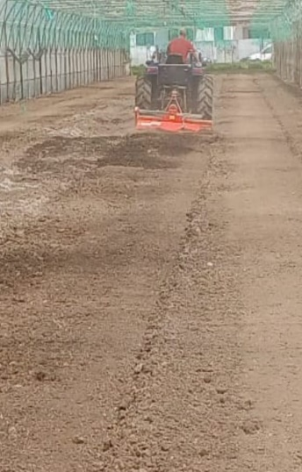
Pregătirea terenului pentru înființarea culturilor legumicole s-a realizat, utilizând echipamentele și utilajele din dotarea Stațiunii de Cercetare-Dezvoltare pentru Legumicultură (S.C.D.L.) Buzău. În vederea optimizării tehnologiei de cultivare a legumelor în spații protejate, au fost efectuate o serie de lucrări agrotehnice specifice. Astfel, în solarii lucrarea de bază a solului a fost realizată cu ajutorul unui tractor Belarus cu o putere de 140 CP, echipat cu plug reversibil, efectuând arătura la o adâncime de 35 cm, pentru afânarea profundă a solului și îmbunătățirea regimului hidric și aeric. Înainte de pregătirea patului germinativ, s-a aplicat gunoi de pasăre peletizat in cantitate de 500kg , în scopul îmbunătățirii fertilității solului și aportului de substanță organică. Ulterior, pentru mobilizarea solului și încorporarea uniformă a îngrășământului organic, s-a utilizat o freza Forigo cu lățimea de lucru de 2 metri, care a lucrat solul la o adâncime de aproximativ 18 cm, asigurând o structură optimă a stratului de (Figura 7).
Figura 7. Aspect de la pregătirea terenului din solarul tip industrial

Slide 10
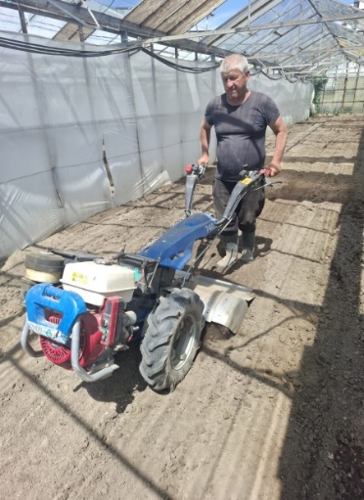
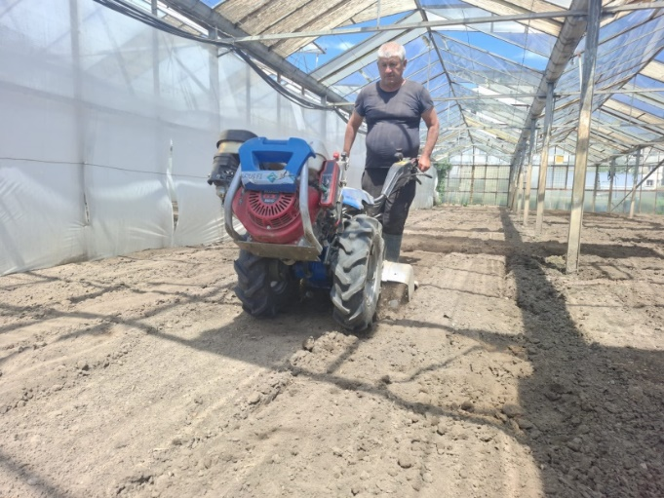
Pregătirea terenului în sera experimentală s-a realizat conform tehnologiei clasice, prin afânarea solului la o adâncime de 15–20 cm, utilizând motocultorul și freza (Figura 8). Ulterior, a fost realizată plantarea soiului de tomate cherry Carisma.
Figura 8. Aspect de la pregătirea terenului din seră

Slide 11
Înființarea culturii de tomate cu materialul biologic selectat, soiuri de tomate cu creștere nedeterminată, în sistem palisat, s-a efectuat începând cu data de 29.04.2025 în solarul tip industrial, in sera a fost folosit soiul de tomate cherry Carisma plantat in data de 10.05.2025 iar in solar tip NaanDanJain a fost plantată o colectie de tomate in data de 03.04.2024.
Material biologic utilizat în experimentare a fost constituit din soiul de tomate Andrada (tip Inimă de Bou ), soiul de tomate chery Carisma , soiul de tomate Siriana și o colecțe de tomate din portofoliul Laboratorului de Ameliorare. Înființarea culturii de tomate utilizând material biologic selectat (constând în soiuri cu creștere nedeterminată, cultivate în sistem palisat) a început la data de 29.04.2025, în solarul de tip industrial, la data de 10.05.2025 în seră, iar în solarul de tip NaanDanJain, la data de 03.04.2024, a fost înființată o colecția de tomate
Pregătirea spațiilor protejate a variat, întrucât în fiecare dintre acestea au fost aplicate lucrări tehnologice specifice pregătirii terenului, adaptate caracteristicilor fiecărui tip de spațiu. Schema de plantare folosita in cadrul proiectului a fost realizată în benzi/ rânduri duble, cu distanta de 60-70 cm între rânduri și 120 cm între benzi, 35-40 cm între plante pe rând în toate tipurile de spații protejate (Figura 9).

Slide 12
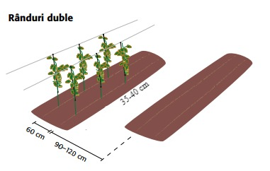
Figura 9. Schema de plantare folosită in cadrul Proiectului ADER 6.3.

Slide 13
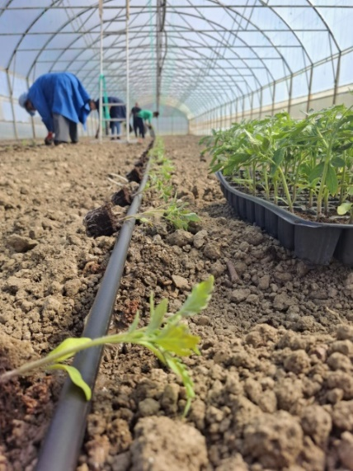
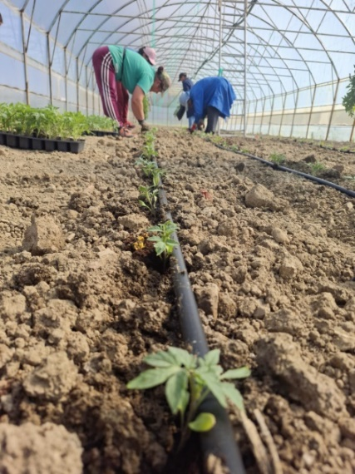
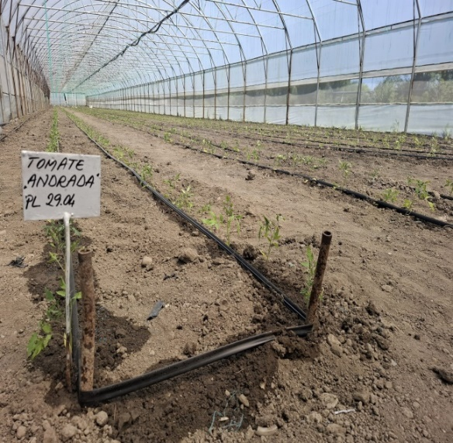
În cadrul experimentului desfășurat, distanța de plantare utilizată a fost de 35–50 cm între plante pe rând și 90–120 cm între rânduri, parametri care permit o dezvoltare aeriană optimă a plantelor, precum și o bună circulație a aerului și acces facil pentru lucrările de întreținere.
Anterior plantării, pe rândul destinat răsadurilor s-a administrat un îngrășământ organic sub formă de gunoi de pasăre peletizat, cu rol de a îmbunătăți fertilitatea solului, de a asigura un aport echilibrat de macro- și microelemente nutritive (azot, fosfor, potasiu, calciu, magneziu, etc.) și de a stimula dezvoltarea radiculară în fazele timpurii ale vegetației (Figura 10).
Figura 10. Aspecte de la momentul înființării culturii de tomate în solarul tip industrial

Slide 14
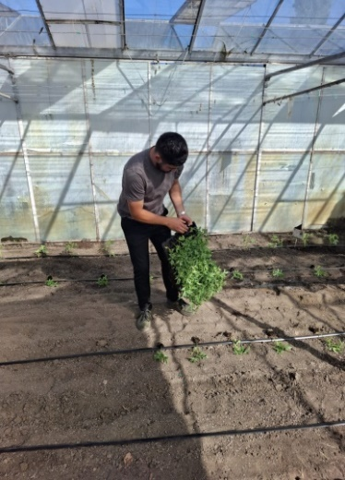
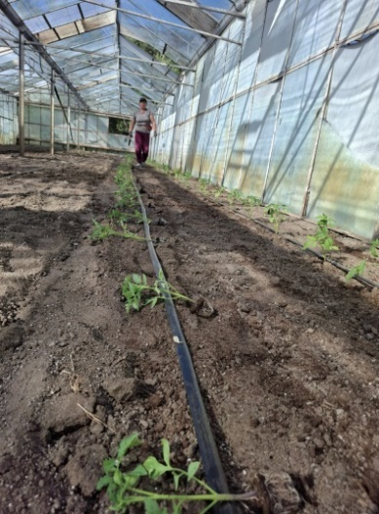
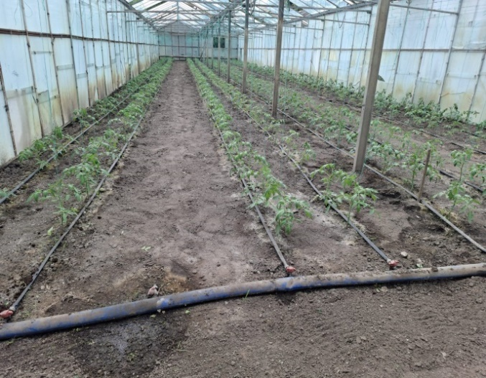
Figura 11. Aspecte de la momentul înființării culturii de tomate în sera SCDL Buzau

Slide 15
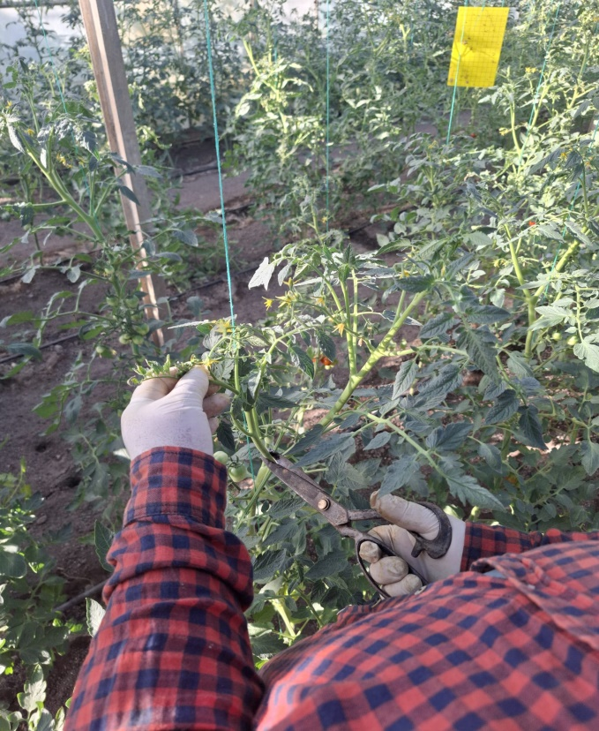
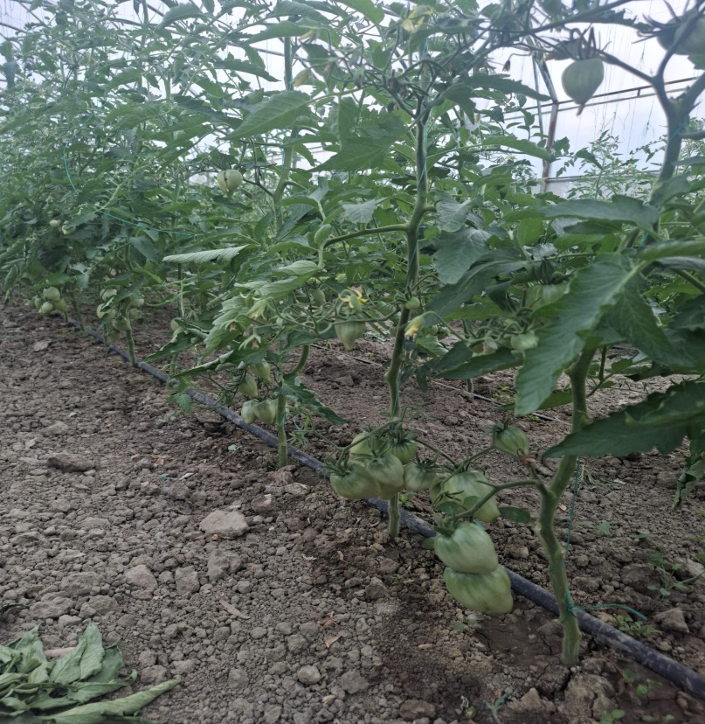
Pentru a asigura o dezvoltare armonioasă a plantelor și o fructificare optimă, cultura de tomate necesită aplicarea unor lucrări de îngrijire specifice pe parcursul perioadei de vegetație. În cadrul experimentului desfășurat, s-au efectuat următoarele intervenții agrotehnice: palisarea tomatelor ,copilirea tomatelor , defolierea tomatelor sa facut in momentul in care se format primele fructe de tomate si carnirea s-a efectuat dupa formarea etajului 5 .
Figura 12. Lucrari de ingrijire in cultura de tomate ( Lucrarea de copilire si defoliere)

Slide 16
Pe perioada de ciclului de vegetație al plantelor pana la ora actualăl , s-au efectuat o serie de tratamente cu substanțe ecologice și chimice, conform tabelului 4 in solarul mare de tip industrial , iar in seră s-au efectuat tratamente conventionale clasice pentru a putea observa diferenta intre tratamente.
Tabelul 4. Tratamentele efectuate în solarul mare de tip industrial.

Slide 17
Tabelul 5. Tratamentele efectuate în seră.

Slide 18
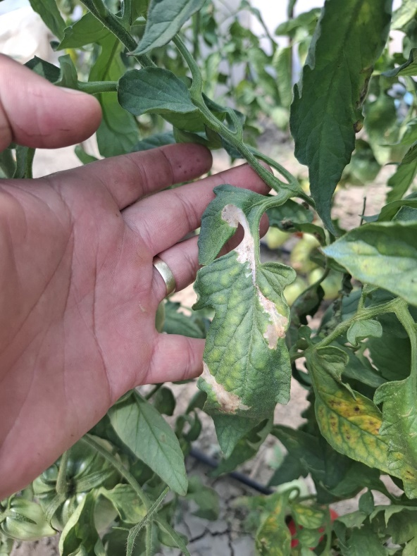
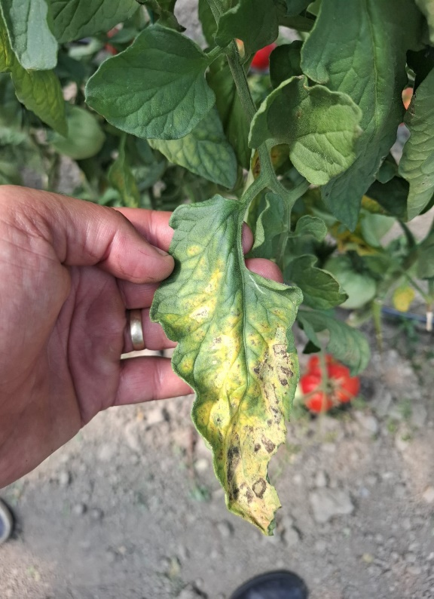
În urma tratamentelor aplicate în solarul industrial am observat că atacul de boli și de dăunători a fost mult mai redus față de efectul tratamentelor aplicate în celelalte spații protejate.
În schema de tratament pentru solarul industrial am folosit și produse ecologice, Ulei de Neem și Bioprotekt, produse care ce au oferit o bună protecție asupra plantelor, împotriva bolilor și dăunătorilor prezenți pana la momentul de fața și a redus și aplicarea numărului de tratamente convenționale.
Figura 13. Atac de Tuta Absoluta
Figura 14. Aparitia Alternariozaei

Slide 19
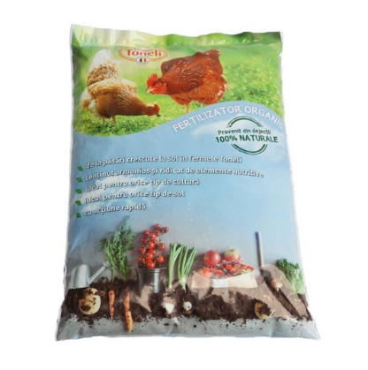
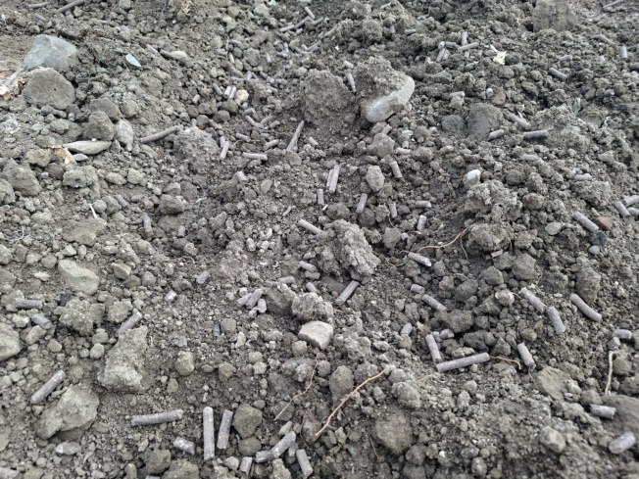
P1 ICDLF VIDRA
Pentru înființarea experiențelor P1 a produs răsad în serele înmulțitor ale ICDLF Vidra, fiind utilizate semințe de tomate din soiul Buzău 1600.
În data de 11.11.2024 s-a împraștiat îngrăsământ organic (obținut din dejecțiile păsărilor) în cele trei spații protejate ( seră, solar tip tunel).
Dejecțiile sunt paletizate, bogate în nutrienți și contribuie la îmbogățirea calității solului (Figura 15).
Cantitatea folosită a fost de 400g/mp în toate cele trei tipuri de spații protejate (seră, solar tip Israel, solar tip Tunel. Dejecțiile au fost incorporate din toamnă pentru a asigura substanțele minerale necesare plantelor primăvara.
Figura 15. Îngrășământ organic Toneli

Slide 20
Semințele au fost semănate în data de 12 martie 2025, în paleți alveolari cu 70 de celule. Ca substrat s-a folosit turba KLASMAN TS3, având un pH de 6,0 ajutând plantele să aibă o creștere armonioasă, adăugându-se și osmocote start, cu eliberare prelungită care creează condiții ideale de dezvoltare a rădăcinilor culturii.
Lucrările aplicate la faza de răsad au fost conform tehnologiei de producere a răsadului, urmărindu-se înființarea unui răsad sănătos, viguros și uniform.
Până la răsărire s-au efectuat udări în funcție de gradul de umiditate al substratului, iar după răsărire normele de apă s-au micșorat, aplicându-se udări de corectare care au avut ca scop producerea unui răsad uniform.
În faza de răsărit s-a aplicat un tratament atât curativ cât și preventiv cu Previcur Energy ( 0,1%), într-o cantitate de 10ml/10L apă și Sprintene 10ml/10L apă.
Când plantele au ajus la o înălțime de 5-7 cm s-a făcut un tratament cu Cropmax folosindu-se 2,5 ml de produs în 10 L de apă ajutând la dezvoltarea sistemului radicular și totodată îmbunătățind rezistenta la boli și dăunători a plantelor.

Slide 21
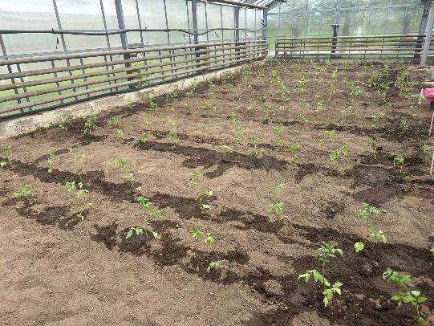
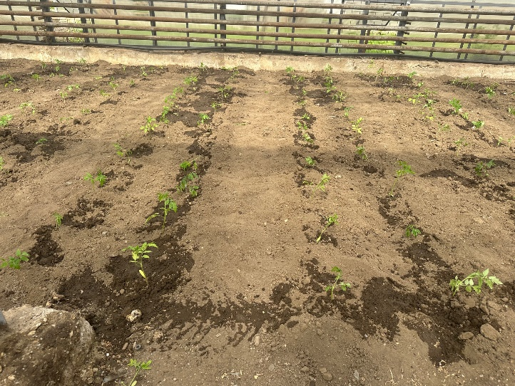
La data de 23 aprilie s-a realizat plantatul (Figura 16) în cele cele 3 tipuri de spații protejate, solar tip tunel și seră. Înainte de plantat s-au îmbibat paleții alveolari în Razormin, un stimulator de înrădăcinare pe bază de aminoacizi de origine vegetală. Acest tratament a avut ca scop mărirea numărului de rădăcini la nivelul plantei.
În seră plantatul s-a realizat în benzi, două rânduri duble grupate, la o distanță de 50 cm între rânduri și 90 cm între benzi, iar distanța între plante pe rând de 35 cm, iar răsadul a fost viguros si numai bun de plantat, având înălțimea de 25 cm.
Această metodă de plantare a ca scop optimizarea luminii pentru o mai bună dezvoltare și ușurează lucrările de întreținere datortită distanței mai mari între benzi.
Plante: T T T T (35–40 cm între plante)
Rânduri: || || (50 cm între rânduri din bandă)
<---------> (80–100 cm alee între benzi)
Figura 16. Schema de plantare in seră ICDLF Vidra

Slide 22
În solarii s-au plantat tomatele în benzi cu o distanță de 50 cm între rânduri pe bandă și 150 cm între benzi, distanța dintre plante pe rând fiind de 40 cm.
Legenda:
T = plantă de tomate
-- = 40 cm (spațiu între plante)
|| = rând de plante
==== = alee între benzi (150 cm)
Bandă 1:
T--T--T--T--T || ← Rând 1
(50 cm între rânduri)
T--T--T--T--T || ← Rând 2
=============================== ← Alee 150 cm
Bandă 2:
T--T--T--T--T || ← Rând 1
(50 cm între rânduri)
T--T--T--T--T || ← Rând 2
=============================== ← Alee 150 cm
Pentru mulci în solarul tip tunel s-a folosit folie neagră de mulcire, pe când în seră s-a plantat fără a mulci solul.
În perioada de răsad și după plantare s-au efectuat urmatoarele tratamente fitosanitare (tabelul 6). Observatiile si prelucrarea datelor se vor face in etapa urmatoare.

Slide 23
Tabel 6. Tratamente fitosanitare aplicate tomatelor din SERĂ, solar tip ISRAEL, solar tip TUNEL

Slide 24
Activitatea 4.2. Monitorizarea unor parametrii climatici zonali si de microclimat in diferite tipuri constructive de spatii protejate (partea II)
În cadrul acestei activități, conducătorul de proiect SCDL Buzău și Partenerul 1- ICDLF Vidra au montat senzorii de temperatură și umiditate în spațiile protejate unde au fost amplasate experimentele pentru a urmări condițiile climatice din spatiile protejate.
Monitorizarea parametrilor climatici constituie o componentă esențială a cercetării aplicate în agricultură, având implicații directe asupra proceselor biologice ale plantelor și asupra deciziilor tehnologice.
În cadrul proiectului ADER 6.3.20 s-au instalat sisteme de monitorizare a temperaturii și a umiditătii în tipuri noi de spații protejate, atât în interiorul acestora, cât și în exterior (Figura 17).
Sistemul de monitorizare a parametrilor climatici utilizat în cadrul proiectului ADER 6.3.20 este compus din senzori digitali de temperatură și umiditate ambientală, conectați la o platformă centralizată de colectare și stocare a datelor. Acesta permite înregistrarea continuă a valorilor, oferind acces în timp real la informații esențiale pentru managementul culturilor horticole în spații protejate. Sistemul este configurat să declanșeze alerte automate în caz de abateri semnificative de la limitele agrotehnice optime, susținând astfel luarea rapidă a deciziilor în vederea reducerii pierderilor și optimizării producției.

Slide 25
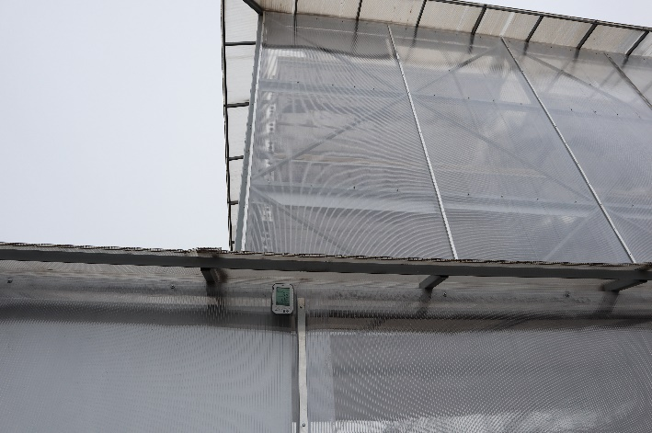
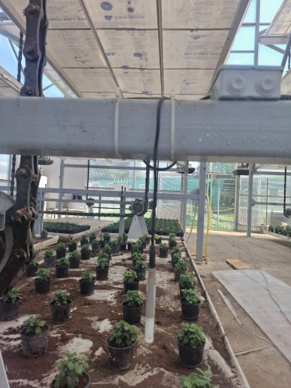
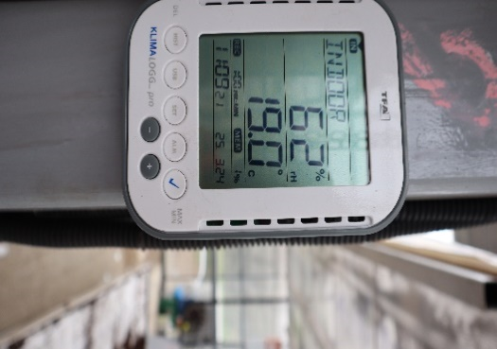
Figura 17. Sistemul de monitorizare al temperaturii și umidității instalate în interior și exterior

Slide 26
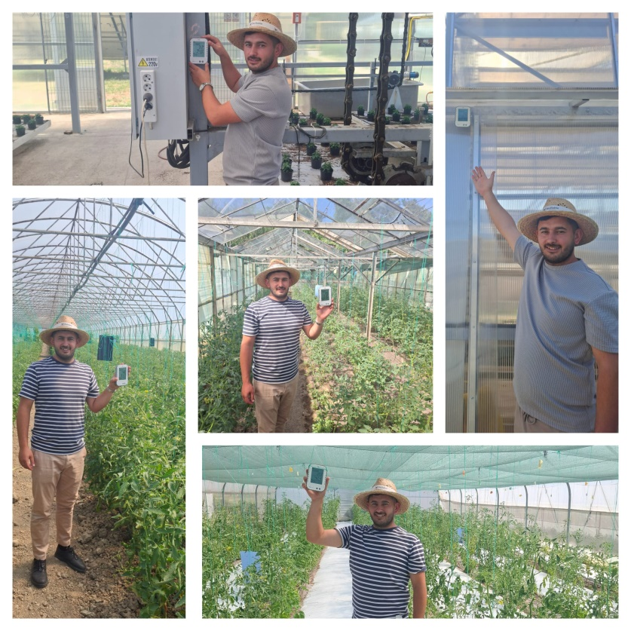
Prin acuratețea și capacitatea sa de stocare, KLIMALOGG PRO a permis monitorizarea pe perioada de vegetatie a condițiilor climatice, contribuind la prevenirea riscurilor legate de umiditate, mucegai, temperaturi necorespunzătoare și oferă o documentație detaliată pentru rapoarte tehnice sau audituri.
Datele colectate sunt arhivate într-un format securizat, cu acces controlat, asigurând respectarea cerințelor privind integritatea și validarea informațiilor. De asemenea, platforma oferă funcționalități avansate de analiză, comparare și raportare a datelor, fiind un instrument util pentru cercetători și specialiști în evaluarea impactului factorilor climatici asupra procesului de producere a răsadurilor (Figura 18).
Figura 18. Inregistrare parametri climatici in spatii protejate cu Data Logger

Slide 27
În continuare vor fi prezentate informații privnd amplasarea senzorilor în fiecare tip de spațiu protejat și datele obținute în urma citirilor senzorilor de temperatură și umiditate utilizați cadrul proiectului.
SOLAR TIP INDUSTRIAL
Tabel 4. Luna Aprilie 2025

Slide 28
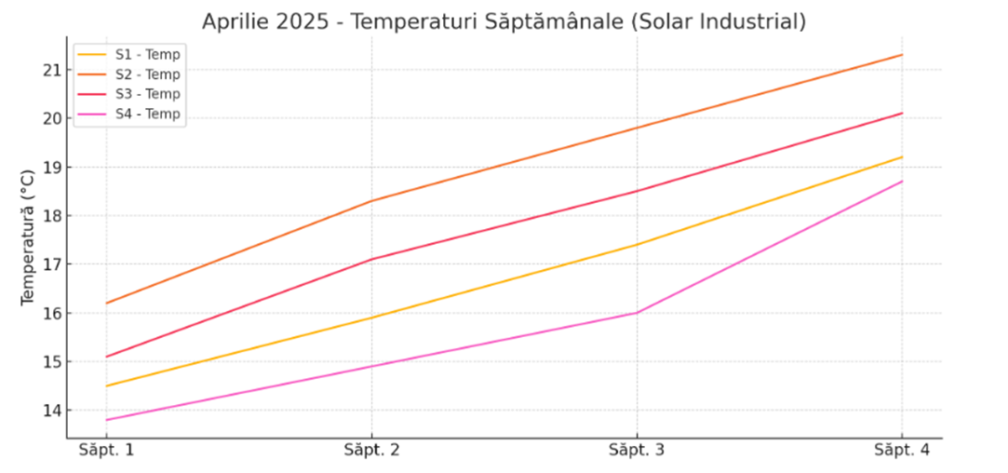
Figura 23. Grafic reprezentativ pentru luna Aprilie 2025

Slide 29
Tabelul 5. Luna Mai 2025

Slide 30
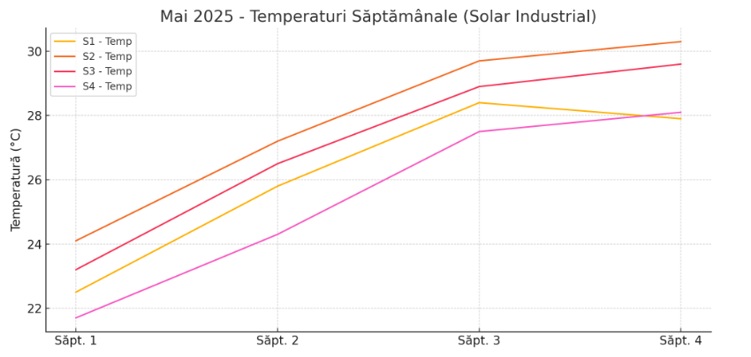
Figura 24. Grafic reprezentativ pentru luna Mai 2025

Slide 31
Din graficul lunii aprilie se observă că valorile temperaturii au crescut treptat de la o săptămână la alta, semn că solarul acumulează căldură progresiv, pe măsură ce zilele devin mai lungi.Senzorul S2 (amplasat central) a înregistrat constant cele mai ridicate valori, cu un maxim de 21.3°C în săptămâna 4. Această poziție favorizează acumularea de căldură, fiind departe de intrările de aer. Senzorul S4, situat în exterior, a indicat valori mai scăzute decât celelalte, evidențiind diferențele semnificative între interiorul și exteriorul solarului.
Umiditatea a fost relativ ridicată la începutul lunii, apoi a scăzut pe măsură ce temperatura a crescut. Senzorul S1 (intrare) și S3 (spate) au avut valori intermediare (63–66%), în timp ce S4 (exterior) a indicat constant o umiditate mai mare, până la 70% în săptămâna 1.
În concluzie, se remarcă o distribuție termică și de umiditate etajată, cu un microclimat mai cald și mai uscat în centrul solarului (S2), față de zonele marginale. Aceasta poate influența dezvoltarea plantelor plasate diferit în solar.
În luna mai (tabelul 5 și figura 24), se observă o creștere consistentă a temperaturii, culminând cu un vârf de 30.3°C înregistrat din nou de S2 în săptămâna 4. Aceeași ierarhie termică persistă: S2 > S3 > S1 > S4. Diferența dintre interior și exterior a devenit mai evidentă, cu o medie lunară de 27.825°C la S2 vs. 25.4°C la S4.
Valorile umidității au continuat trendul descendent față de aprilie, situându-se între 52% și 65%. Umiditatea mai scăzută din zona centrală (S2) poate favoriza transpirația crescută a plantelor și necesită o monitorizare atentă a regimului de irigații.
Prin urmare, lunile calde și cu umiditate moderată favorizează dezvoltarea vegetativă, însă expunerea prelungită la temperaturi de peste 28°C în timpul zilei poate începe să afecteze procesele fiziologice ale plantelor, în lipsa ventilației sau umidificării corespunzătoare.

Slide 32
Tabelul 6. Luna Iunie 2025

Slide 33
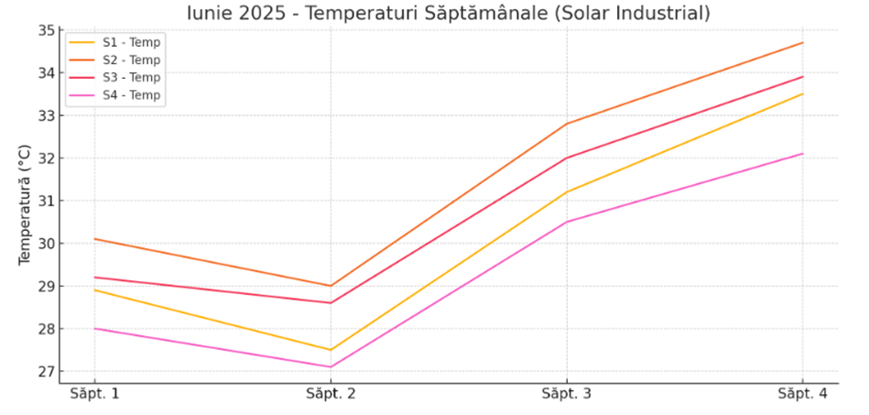
Figura 25.Grafic reprezentativ pentru luna Iunie 2025

Slide 34
Luna iunie (tabelul 6 și figura 25) a adus temperaturi ridicate, cu maxime zilnice care au atins 34.7°C (S2) în săptămâna a 4-a. Toți senzorii interiori (S1–S3) au înregistrat valori medii lunare peste 30°C, ceea ce reflectă un stres termic ridicat pentru culturi.
Umiditatea a scăzut în continuare, cu un minim de 55% la S2 și un maxim de 62.75% la S4.Diferența dintre umiditatea din exterior și interior s-a redus față de lunile anterioare, dar valorile sub 60% în interior pot afecta procesele fiziologice, în special în combinație cu temperaturile ridicate.
Condițiile din iunie necesită intervenții climatice active, precum ventilație naturală sau forțată, umidificare și protecție solară (umbrire), pentru a preveni dezechilibrele în creșterea plantelor.
Din datele obținute în solarul tip industrial reies următoarele concluzii :
-Distribuția senzorilor a permis evidențierea unor diferențe consistente între zona centrală, marginile solarului și exterior.
-Zona centrală (S2) a înregistrat cele mai ridicate temperaturi și cele mai scăzute niveluri de umiditate, indicând un microclimat mai uscat și cald, cu potențial de stres termic asupra culturilor.
-Valorile climatice au evoluat sezonier: temperaturi crescute și umiditate descrescătoare de la aprilie la iunie, cu o amplitudine mare între zi și noapte.
- Aceste informații sunt esențiale pentru optimizarea microclimatului în solar, adaptarea tehnologiei de cultură și programarea irigațiilor.

Slide 35
În seră și solarul NaanDanJain, a fost montat câte un senzor, pentru temperatură și umiditate, pe mijlocul solarului (S1), la înălțimea de 2 m și încă unul care a fost montat în exteriorul (S4) spațiilor protejate, tot la înălțimea de 2 m.
Î n continuare voi descrie interpretarea datelor din seră (Tabelul 7).
Astfel în luna aprilie, temperaturile din seră au urmat o evoluție treptată de la 15.2°C (S1, săpt. 1) la 23.0°C (S2, săpt. 4), indicând o încălzire constantă a spațiului. Senzorul S2 (mijlocul serei) a înregistrat cele mai ridicate valori, datorită poziției centrale și a acumulării eficiente de căldură. Temperatura medie în seră a fost ușor mai ridicată decât în solar, ceea ce reflectă o izolație mai bună sau o capacitate de captare solară mai mare.
Umiditatea a fost ridicată la începutul lunii (până la 72%) și a scăzut treptat până la 50%, odată cu creșterea temperaturii.Se observă o atmosferă internă umedă în primele două săptămâni, ceea ce favorizează germinația și răsărirea.

Slide 36
Tabelul 7. Seră (Aprilie - Iunie 2025)

Slide 38
Luna aprilie a oferit condiții optime de început de ciclu de cultură, cu temperaturi moderate și umiditate suficient de ridicată pentru susținerea răsadurilor și a începutului de vegetație.
În luna mai, Temperatura a crescut rapid, atingând 32.0°C (S2, săpt. 4). Toți senzorii au înregistrat valori între 24°C și 32°C pe parcursul lunii, indicând o atmosferă caldă constantă, potrivită pentru plante iubitoare de căldură (ex. tomate, ardei).
Umiditatea a continuat să scadă treptat, de la 60% (săpt. 1) la 47% (săpt. 4). Valorile rămân, totuși, în intervale acceptabile pentru dezvoltarea plantelor. Se observă un echilibru între creșterea temperaturii și menținerea unei umidități moderate, semn al unui microclimat bine gestionat.
Luna mai a oferit condiții propice pentru dezvoltarea vegetativă intensă, fără vârfuri extreme sau dezechilibre critice.
Luna iunie, a fost luna cu cele mai ridicate temperaturi: 38.0°C la senzorul S2 în săptămâna a 4-a. Toate valorile s-au situat între 32.5°C și 38.0°C, ceea ce ar putea induce stres termic, în special în lipsa ventilației și umbririi corespunzătoare.
Umiditatea a ajuns la un minim de 39–41%, ceea ce indică un climat mai uscat decât idealul pentru multe culturi. Acest lucru poate necesita ajustări în regimul de irigare sau instalarea unor sisteme de umidificare.
Iunie a adus un stres climatic semnificativ – temperaturi ridicate + umiditate scăzută. Este esențială gestionarea atentă a parametrilor pentru a preveni pierderile de producție sau deteriorarea calității fructelor.
Din datele obținute în solarul tip industrial reies următoarele concluzii :
Distribuția centrală (S2) a fost constant cea mai caldă și uscată – util pentru plante termofile, dar necesită monitorizare atentă în lunile calde.
Valorile moderate din aprilie și mai au fost ideale pentru dezvoltarea inițială, dar luna iunie a impus risc de supraîncălzire și stres hidric.
Sera oferă un mediu controlabil, dar nu autonom, și necesită intervenții climatice active în sezonul cald.

Slide 39
Tabelul 8.Solarul NaanDanJain (Aprilie - Iunie 2025)

Slide 41
În solarul NaanDanJain (tabelul 8), în luna aprilie, temperatura a variat între 14.5°C (S4) și 23.5°C (S2), fiind ușor mai ridicată decât în solarul industrial. Poziția centrală (S2) a fost din nou cea mai călduroasă, ceea ce confirmă distribuția tipică a căldurii într-un spațiu protejat.
Valorile de umiditate au fost ridicate, cu maxime de 73%, în special la senzorul exterior (S4). Se menține un climat umed și stabil în prima parte a lunii, ceea ce este benefic pentru începutul culturii.
Aprilie a oferit condiții ideale pentru instalarea culturilor – temperaturi moderate și atmosferă umedă, cu diferențiere clară între zonele de măsurare.
În luna mai temperaturile au crescut până la 32.5°C (S2), semnalând o atmosferă constant caldă în interior.Valorile ridicate susțin dezvoltarea accelerată a culturilor de vară, dar pot afecta negativ plantele sensibile la căldură.
Umiditatea a variat între 49–63%, menținând un nivel suficient pentru plantele studiate. Se observă o ușoară scădere lunară a umidității, semn al evaporării mai intense în paralel cu temperaturile în creștere:

Slide 42
Solarul a funcționat eficient în mai, oferind condiții climatice echilibrate, dar în a doua jumătate a lunii s-a impus supravegherea atentă a parametrilor.
Iunie a fost luna cu cele mai ridicate temperaturi: 38.0°C (S2) și valori medii peste 34°C în toate punctele. Asemenea celorlate spații, zona centrală (S2) a înregistrat cele mai mari variații, riscând supraîncălzirea culturilor.
Nivelul umidității a scăzut la 40–45%, fiind în zona critică pentru multe specii horticole. Se impune corelarea regimului de irigare cu valorile reale din teren pentru evitarea stresului hidric.Iunie este luna cea mai stresantă din punct de vedere climatic, cu riscuri clare de supraîncălzire și uscare a aerului. Intervențiile active devin obligatorii.
Din datele obținute în solarul NaanDanJain reies următoarele concluzii :
Microclimatul intern a fost mai stabil decât în solarul industrial, dar similar cu sera.
Senzorul S2 a fost un indicator constant al zonei cele mai expuse la acumularea de căldură.
Valorile climatice în luna iunie impun adaptări tehnologice pentru a menține condiții optime (umbrare, răcire, control umiditate).

Slide 43
Monitorizarea datelor climatice in cele 3 tipuri de spatii protejate: Solar tip Israel, solar tip tunel Vidra și seră ICDLF Vidra
Tabel 11. Date climatice Solar tip Israel APRILIE

Slide 44
Tabel 12. Date climatice Solar tip Israel MAI

Slide 45
Tabel 13. Date climatice Solar tip Israel IUNIE

Slide 46
Tabel 14. Date climatice Solar tip tunel Aprilie

Slide 47
Tabel 15. Date climatice Solar tip tunel Mai

Slide 48
Tabel 17. Date climatice seră ICDLF Vidra Aprilie

Slide 49
Tabel 18. Date climatice seră ICDLF Vidra Mai

Slide 50
Tabel 19. Date climatice seră ICDLF Vidra Iunie

Slide 51
Din datele prezentate rezultă că în luna aprilie, sera are temperaturi minime semnificativ mai mari decât solariile (indică o mai bună retenție a căldurii pe timp de noapte). În mai și iunie, valorile sunt apropiate între spații, ceea ce arată un echilibru termic generalizat în condiții de încălzire naturală
Luna iunie este caracterizată de maxime foarte ridicate, mai ales în sera Vidra și solarul tip tunel, unde se depășesc frecvent 42–43°C.
În aprilie, solarul Israel înregistrează frecvent vârfuri termice de peste 45°C – indicând risc de stres termic dacă nu sunt aplicate măsuri de umbrire sau aerisire.Temperaturile medii cresc gradual de la aprilie spre iunie.
Sera Vidra atinge valori termice medii mari, mai ales în aprilie (29,8°C) și iunie (31°C), ceea ce favorizează creșterea rapidă, dar impune controlul umidității. Valori optime pentru culturi legumicole termofile (tomate, ardei, vinete) se regăsesc în toate spațiile în lunile mai și iunie.
In concluzie, sera Vidra oferă stabilitate termică și valorile cele mai ridicate pentru temperaturi medii și minime (ideal pentru început de cultură). Poate necesita sisteme de ventilație activă în iunie, pentru a evita supraîncălzirea. solarul tip Israel prezintă cele mai mari oscilații termice (ex. minime joase și maxime ridicate), necesitând atenție la stresul termic și controlul microclimatului. Solar tip tunel se comportă similar cu sera Vidra, dar cu ușoare variații și o ventilație naturală mai eficientă. În iunie, poate depăși pragul critic de temperatură pentru unele specii sensibile la căldură.

Slide 52
Activitate 4.3. Managementul activităţilor desfăşurate în cadrul etapei nr. 4 .
Comunicarea între parteneri a fost realizat prin intermediul internetului. Au fost derulate 2 întâlniri ale partenerilor. O întâlnire la începutul etapei nr. 4 pentru a stabili planul de lucru; o întâlnire ce a avut loc cu o lună înainte de termenul limită de predare a etapei nr. IV.
A fost creata pagina proiectului pe site-ul Conducatorului de proiect – SCDL Buzau.
În urma analizării rapoartelor transmise de către toți partenerii implicați, s-a concluzionat că experimentele necesită repetare în etapele următoare ale proiectului, în scopul identificării eventualelor diferențe între culturile studiate și al evaluării influenței factorilor de mediu asupra acestora. Repetarea experimentelor este esențială pentru a determina dacă variațiile observate sunt semnificative statistic și dacă acestea pot fi atribuite unor condiții ambientale favorabile sau nefavorabile.

Slide 53

Sera și solarul NaanDanJain au prezentat temperaturi constante și mai ridicate decât solarul industrial, datorită izolării superioare și volumului mai mic de aer de controlat. În toate cele trei spații, s-a observat o creștere treptată a temperaturii, cu un vârf în săptămâna a 4-a din iunie, când s-au atins valori critice de peste 37–38°C, care pot induce stres termic sever plantelor.
Tabelul 9. Temperatura medie și evoluția termică înregistrtae pe perioaada desfășurării experiențelor

Slide 54
Sera și NaanDanJain au prezentat o scădere semnificativă a umidității în iunie, până la 39–40%, ceea ce poate afecta dezvoltarea optimă a culturilor sensibile la deficit hidric.
Solarul industrial a menținut o umiditate ușor mai ridicată în iunie, probabil datorită volumului mai mare și diferențelor de ventilație.
Tabelul 10. Umiditatea relativă medie și evoluția sa înregistrate pe perioaada desfășurării experiențelor

Slide 55
În toate spațiile, senzorii amplasați în zona centrală (S2) au înregistrat valorile cele mai ridicate ale temperaturii și cele mai scăzute ale umidității, indicând acumulare maximă de căldură și evaporație intensă în acea zonă.
Senzorii exteriori (S4) au oferit referințe utile privind diferențele dintre climatul intern și cel extern, confirmând eficiența izolării fiecărui spațiu.
Implicații pentru managementul agricol a rezultat ca luna Aprilie a oferit condiții ideale pentru înființarea culturilor: temperaturi moderate și umiditate ridicată, luna Mai a favorizat dezvoltarea vegetativă, dar a început să impună monitorizarea atentă a irigațiilor, iar luna Iunie a fost luna cea mai stresantă din punct de vedere climatic, necesitând: Sisteme de ventilație eficientă (naturală sau forțată); Umbrirea sau acoperire parțială a spațiului ( cretizare ); Regim de irigare adaptat frecvent și localizat, mai ales în zona centrală;
Datele obținute prin intermediul senzorilor de temperatură și umiditate confirma faptul că sera și solarul NaanDanJain oferă un microclimat mai constant și mai cald decât solarul tip industrial. Totuși, în perioada de vară (mai ales iunie), toate spațiile protejate sunt expuse riscului de supraîncălzire și scădere a umidității, necesitând strategii proactive de control climatic.
Utilizarea sistemelor automate de monitorizare (data loggeri și senzori multipli), corelată cu analiza comparativă, permite optimizarea microclimatului pentru fiecare cultură, îmbunătățind randamentul și calitatea producției în condiții schimbărilor climatice accentuate.

Slide 56
Utilizarea sistemelor automate de monitorizare (data loggeri și senzori multipli), corelată cu analiza comparativă, permite optimizarea microclimatului pentru fiecare cultură, îmbunătățind randamentul și calitatea producției în condiții schimbărilor climatice accentuate
La P1 – ICDLF Vidra in urma monitorizarii pana la aceasta data s-a obsevat ca : sera Vidra oferă stabilitate termică și valorile cele mai ridicate pentru temperaturi medii și minime (ideal pentru început de cultură). Poate necesita sisteme de ventilație activă în iunie, pentru a evita supraîncălzirea. solarul tip Israel prezintă cele mai mari oscilații termice (ex. minime joase și maxime ridicate), necesitând atenție la stresul termic și controlul microclimatului. Solar tip tunel se comportă similar cu sera Vidra, dar cu ușoare variații și o ventilație naturală mai eficientă. În iunie, poate depăși pragul critic de temperatură pentru unele specii sensibile la căldură.

Slide 57
Vă multumesc pentru atenție !

